Slide 1
Block E — 제어·인지·미션
M16 ros2_control · M17 YOLO · M18 장애물 인지 · M19 FSM · M20 PID
센서·detection을 안전 우선순위와 상태머신으로 연결해 /cmd_vel을 만든다.
실제 실행 결과 캡처 포함 · 한국어 작성 · 최소 글꼴 크기 10pt

Slide 2
Block E — 제어·인지·미션
만들어진 파일
이 Block에서 실제로 만든 핵심 파일
• agv_interfaces/msg/Detection.msg
• agv_interfaces/msg/DetectionArray.msg
• agv_vision/agv_vision/yolo_node.py
• agv_control/agv_control/safety_controller.py
• agv_mission/agv_mission/mission_manager.py
모듈별 만드는 방법과 상세 확인 기준은 이 폴더의 Mxx/README.md에 정리되어 있습니다.
ROS 2 + Gazebo AGV 실습 · 모든 텍스트 최소 10pt

Slide 3
Block E — 제어·인지·미션
초심자 파일 제작 실습 1/1
안전 필터 노드 만들기 (.py)
실제 파일: agv_ws/src/agv_control/agv_control/safety_controller.py
처음 만들 때: agv_control/agv_control/ 안에 safety_controller.py를 만들고 setup.py entry point를 추가
if obstacle_distance >= get_parameter('stop_distance').value
or command.linear.x <= 0.0:
safe = command
else:
safe = Twist() # 모든 속도 0
logger.warn('stopping forward command')
publisher.publish(safe) # /cmd_vel
만드는 순서
• 1. /scan과 /cmd_vel_raw를 구독하고 /cmd_vel publisher를 만듭니다.
• 2. stop_distance와 front_half_angle_deg를 parameter로 선언합니다.
• 3. 장애물이 가까운 전진 명령만 zero Twist로 바꿔 Gazebo에 전달합니다.
실행하면 이렇게 됩니다
미션이 전진을 요청해도 LiDAR 전방 0.5 m 안에 물체가 있으면 /cmd_vel은 0이 됩니다.
ROS 2 + Gazebo AGV 실습 · 모든 텍스트 최소 10pt

Slide 4
Block E — 제어·인지·미션
명령어 실행 순서
권장 실행 순서
cd /home/lab4090/ros2_curri/agv_ws
source install/setup.bash
ros2 interface show agv_interfaces/msg/Detection
ros2 run agv_sensors lidar_processor
ros2 run agv_control safety_controller --ros-args -p stop_distance:=0.5
ros2 run agv_mission mission_manager
ros2 topic echo /mission_state
명령은 Block README의 순서와 동일합니다. 새 터미널에서도 ROS와 workspace를 source해야 합니다.
ROS 2 + Gazebo AGV 실습 · 모든 텍스트 최소 10pt

Slide 5
Block E — 제어·인지·미션
명령어 동작과 설정 포인트
이 명령이 실제로 하는 일
• DetectionArray는 class·confidence·box 중심을 담고, yolo_node의 enable_yolo/model_path/threshold를 parameter로 조절한다.
• safety_controller는 /scan을 직접 검사해 stop_distance 안의 전진 명령을 zero Twist로 바꾼다.
• mission_manager는 10 Hz로 SEARCH·APPROACH·AVOID를 전환해 /cmd_vel_raw를 만든다.
수치·토픽·방향을 바꿀 때는 해당 Block의 Mxx README에서 구현 파일과 기대 결과를 함께 확인합니다.
ROS 2 + Gazebo AGV 실습 · 모든 텍스트 최소 10pt

Slide 6
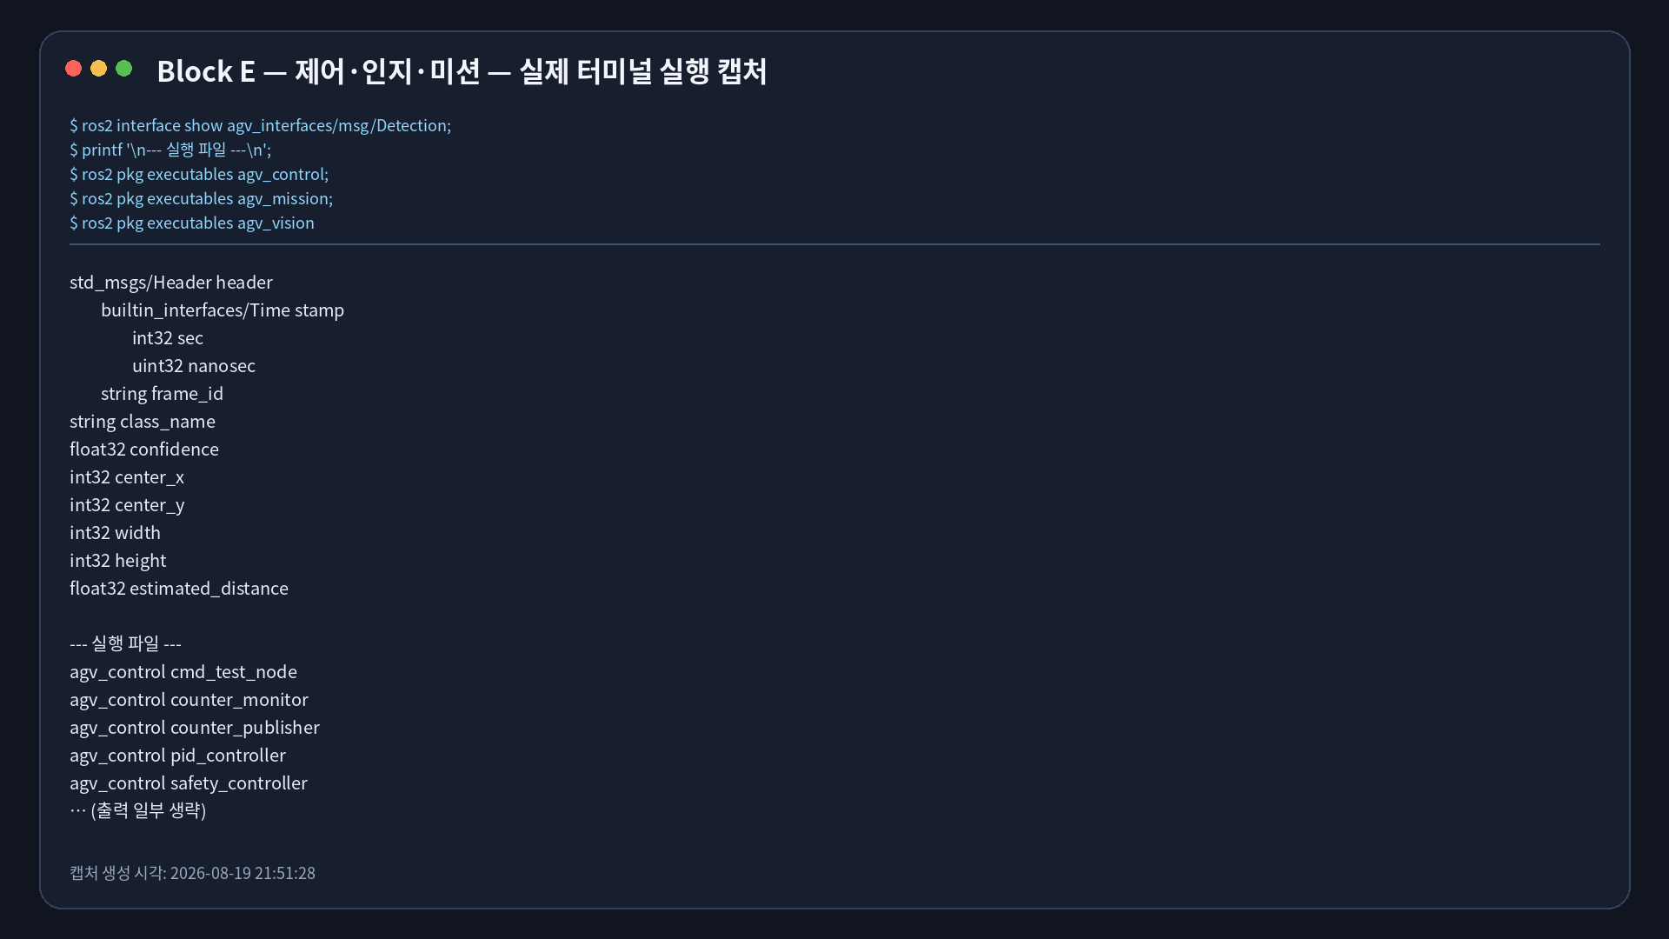
Block E — 제어·인지·미션
실제 실행 결과
ROS 2 + Gazebo AGV 실습 · 모든 텍스트 최소 10pt

Slide 7
Block E — 제어·인지·미션
확인 기준과 다음 단계
통과 기준
• Detection 메시지 필드와 safety_controller·mission_manager 실행 파일이 출력되면 인지→안전→미션 구조가 빌드됐다. YOLO는 M17 문서의 가상환경 설치 후 enable_yolo=true로 활성화한다.
• 문제가 생기면 README의 '확인' 명령부터 다시 실행하고, 첫 오류 메시지를 기준으로 수정합니다.
ROS 2 + Gazebo AGV 실습 · 모든 텍스트 최소 10pt

